Slide 1

MOTEURS DE RECOMMANDATION
(Recommender systems)
1

Slide 2
INTRODUCTION
Introduction
Objectif : proposer aux utilisateurs des choix pertinents.
Applications nombreuses:
Produits culturels (Amazon, Netflix, …)
Publicité (Criteo, Facebook, …)
Réseaux sociaux (Facebook, LinkedIn, Pinterest, YouTube, …)
Recherche Web (Google, Bing, …)
Sites de rencontres (Meetic, Tinder, …)
Principe intuitif : utilisation des caractéristiques de l’utilisateur et/ou des produits pour proposer des choix parmi un catalogue de choix possibles.
2

Slide 3
EXEMPLE
Exemple
Quelle méthode utiliser pour proposer à des étudiants de M2 informatique des cours qui les intéresseraient?
"Les étudiants qui ont pris ce cours ont pris ces cours..."
Le cours de Fouille de Données a des mots-clés similaires à ceux du cours “Théorie des Jeux” : si on aime l’un, on devrait aimer l’autre.
L’utilisateur ressemble à un utilisateur qui a aimé le cours de fouilles de données. Il devrait l’aimer aussi.
L’utilisateur aime les mêmes cours qu’un utilisateur qui a aimé le cours de fouilles de données. Il devrait l’aimer aussi.
Différents systèmes, tous pertinents mais pas forcéments dans les mêmes contextes !
3

Slide 4
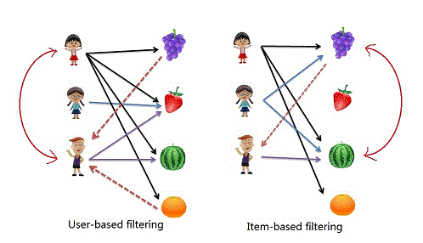
DEUX MODÈLES PRINCIPAUX
Source : paxcel.net
User-based : basé sur les utilisateurs
Content- ou Item-based : basé sur le contenu
4

Slide 5
ALGORITHMES BASÉS SUR LE CONTENU

Slide 6
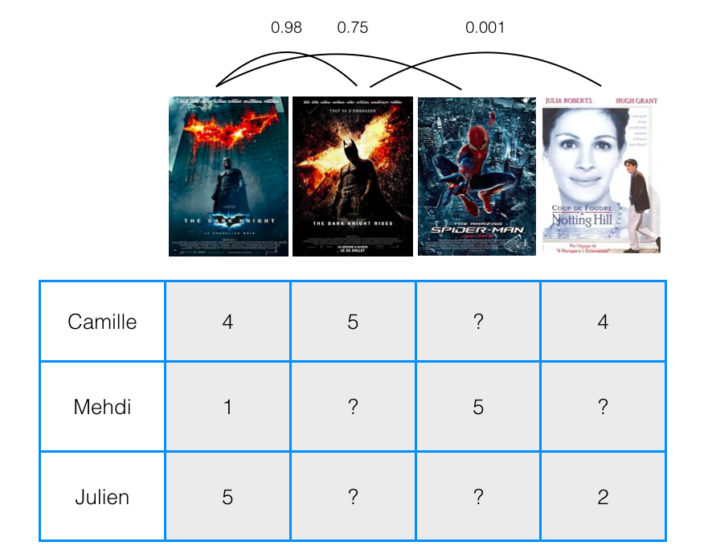
PRINCIPE
On modélise:
D’une part : le profil-utilisateur, i.e. les contenus qu’il a aimés. D’autre part, les nouveaux contenus.
Objectif : donner une note aux nouveaux contenus en fonction des anciens.
6

Slide 7
MODÉLISATION DES CONTENUS
Modélisation des contenus
On cherche à repérer ce qui caractérise un contenu parmi les autres.
Souvent, on va donc utiliser un modèle TF-IDF qui met en avant l’originalité du contenu par rapport à un ensemble de contenus.
Une autre manière de faire est d’extraire des mots-clés du contenu (mais en général, on s’aide aussi d’un TF-IDF).
7

Slide 8
EXEMPLE
Exemple
Un étudiant aime le cours de fouille de données (ce qui est normal).
Quel autre cours lui recommander ?
FDD, comparé aux autres, a de fortes valeurs TF-IDF pour les mots : données, fouille, intelligence, apprentissage, statistiques.
En revanche, il a des faibles valeurs TF-IDF pour les mots : algorithme (qui apparaît dans beaucoup de cours), systèmes, architecture, etc.
On mesure la similarité entre le TF-IDF du cours "Fouille de données" avec celui de chacun des autres cours.
On propose à l’étudiant des cours similaires, comme "Intelligence Artificielle", qui a un profil similaire.
8

Slide 9
CALCUL DE LA SIMILARITÉ
Calcul de la similarité
algorithme système statistique données
FDD
0.1
0.05
3.5
3
IA
0.1
1.2
2
2
SA
0.05
4
0
1
(Données non réelles)
On peut mesurer une distance entre chaque couple de cours et l’ordonner par ordre croissant.
On peut calculer d’autres similarités, que nous allons voir maintenant.
9

Slide 10
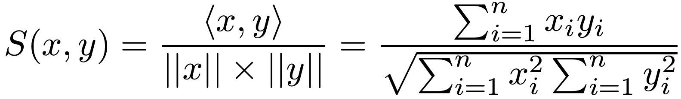
SIMILARITE “COSINUS”
Si x et y sont deux vecteurs TF-IDF, leur similarité cosinus est :
<x, y> est le produit scalaire entre x et y. Par exemple:
<FDD, IA> = 0.1 x 0.1 + 0.05 x 1.2 + 3.5 x 2 + 3 x 2 = 13.07
||x|| est la norme de x. C’est aussi la racine du produit scalaire de x avec lui-même. Elle représente la “taille” de x.
Le numérateur est grand si x et y ont de grandes valeurs aux mêmes endroits.
Pour éviter un effet taille, on divise par le produit des normes.

Slide 11
SIMILARITÉ COSINUS - SUITE
Similarité "cosinus", suite
Intuitivement, on voudrait calculer l’angle entre les deux documents. Mais en pratique, il est plus facile de calculer le cosinus.
Plus l’angle est faible, plus le cosinus est grand : cos(0) = 1 pour deux vecteur identiques, cos(90) = 0 pour deux vecteurs indépendants.
Exemple : x = (0, 1, 2, 0), y = (0, 1, 2, 0), z = (1, 0, 0, 1) : cos(x , y ) = 1 et cos(x,z) = 0.
En pratique, cette similarité se trouvera toujours entre 0 et 1 car on ne considère que des termes positifs.
Donc il sera facile de savoir si deux documents se ressemblent:
0.0 : aucune ressemblance
0.5 : ressemblance moyenne
1.0 : documents identiques
11

Slide 12
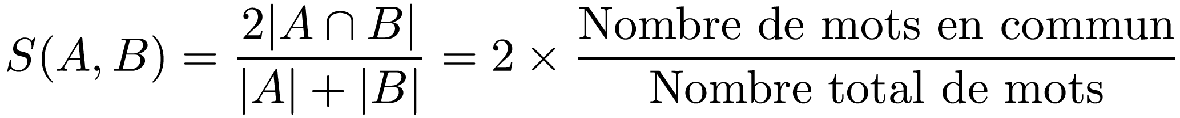
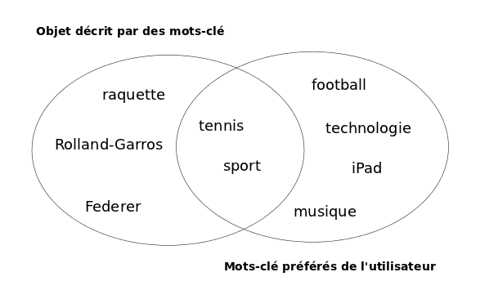
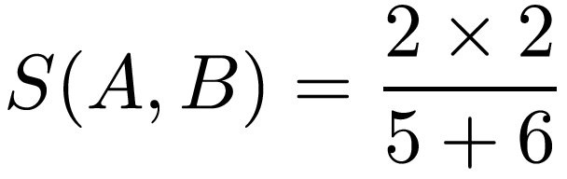
SIMILARITÉ DE DICE-SORENSEN
Similarité de Dice-Sorensen
Si A et B sont deux ensembles de mots-clés, la similarité de Dice entre eux est :
Exemple: ici,
Source : podcastscience.fm
12

Slide 13
MODÉLISATION DU PROFIL MÉTHODE 1
Supposons qu’un utilisateur ait consulté, ou, mieux, "liké" quatre documents A, B, C et D. On veut mesurer son profil.
Le plus simple est de regarder la moyenne de ce qu’il aime:
On obtient alors un vecteur P de ses goûts moyens.
Ce vecteur P est celui qui est comparé aux nouveaux contenus.
-> Les contenus les plus proches de P sont proposés à l’utilisateur.

Slide 14
MODÉLISATION DU PROFIL MÉTHODE 1
Supposons qu’un utilisateur ait consulté, ou, mieux, "liké" quatre documents A, B, C et D. On veut mesurer son profil.
Le plus simple est de regarder la moyenne de ce qu’il aime:
On obtient alors un vecteur P de ses goûts moyens.
Ce vecteur P est celui qui est comparé aux nouveaux contenus.
-> Les contenus les plus proches de P sont proposés à l’utilisateur.
Inconvénient : s’il aime des choses très différentes, faire leur moyenne n’a aucun sens !

Slide 15
MODÉLISATION DU PROFIL MÉTHODE 2
On commence par clusteriser les contenus passés. Par exemple, on trouve que A et B forment un cluster et que C et D en forment un autre.
Pour chaque nouveau contenu, on regarde la similarité avec chaque cluster, en utilisant la méthode que l’on veut : distance minimale, maximale, moyenne, Ward ou encore similarité cosinus avec la moyenne de chaque cluster.
Ainsi, on est sûr de ne moyenner que des contenus comparables.

Slide 16
ALGORITHME
Algorithm 1 Recommandation basée sur le contenu
1: Initialisation : X : matrice composée de vecteurs TF-IDF ou mots- clés des contenus passés aimés de l’utilisateur.
2: for Chaque visite sur le site do
3:
Calculer le profil-utilisateur avec la méthode 1 ou 2;
4:
Trouver le produit le plus similaire au profil-utilisateur;
5:
if l’utilisateur aime ce contenu then
6:
Il est ajouté à X ;
7:
end if
8: end for

Slide 17
LE PROBLÈME DU COLD START
On parle de cold-start lorsque l’on ne connaît pas du tout l’utilisateur et qu’il n’a aimé aucun contenu.
On est alors obligé de lui proposer des contenus choisis au hasard (*).

Slide 18
RECOMMANDATION PAR CONTENU: CONCLUSION
Avantages :
L’algorithme fait des propositions personnalisées.
Il ne requiert pas la participation de milliers d’utilisateurs.
Inconvénients :
L’algorithme ne se base que sur le profil-utilisateur, il ne prend pas en compte les autres utilisateurs.
Il ne répond pas au problème du cold-start.
Certains types de contenus (subjectifs) sont difficiles à comparer.

Slide 19
ALGORITHMES BASÉS SUR LES UTILISATEURS

Slide 20
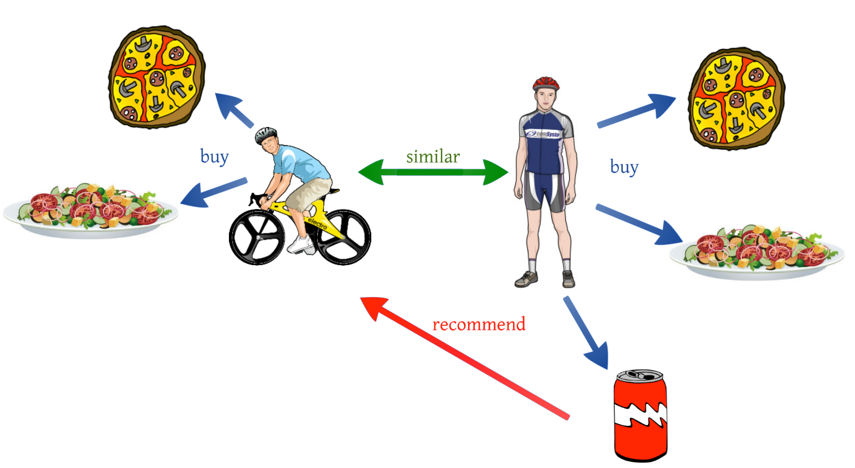
PRINCIPE
On part du principe que les utilisateurs ayant aimé les mêmes choses dans le passé aimeront les mêmes choses dans le futur.
Source : blog.comsysto.com
On parle de collaborative filtering.

Slide 21
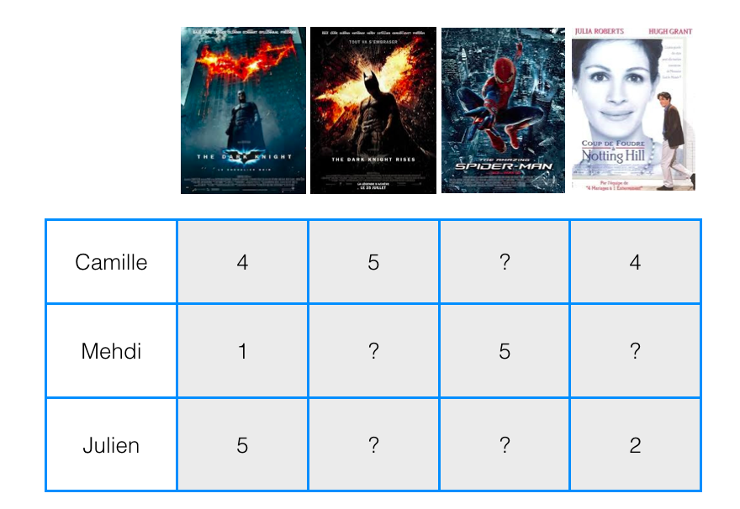
PROBLÈME DE DÉPART
Problème de départ
On cherche à remplir les cases inconnues.
20

Slide 22

SIMILARITÉ DES UTILISATEURS
Si x et y sont deux utilisateurs représentés par leur vecteur de goûts, alors la similarité entre eux est mesurée par le coefficient de corrélation :
σx et σy sont les écarts-type de x et y. Ils mesurent la variance, la variabilité de chacun des utilisateurs.
σxy est la covariance entre x et y. Elle décrit le comportement
d’une des deux variables en fonction de l’autre. Par exemple, une covariance positive signifie que x et y varient dans le même sens.
La corrélation ρ se trouve entre −1 (opposés) et 1 (identiques).
21

Slide 23
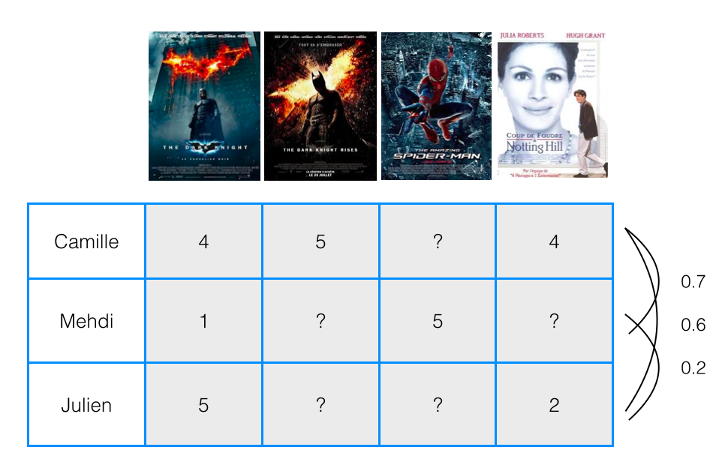
GESTION DES DONNÉES MANQUANTES
Gestion des données manquantes
Comment mesurer la corrélation entre deux utilisateurs si certaines "cases" sont vides?
Solution 1: ne prendre en compte que les "lignes" complètes pour les deux utilisateurs.
Solution 2: remplacer les cases manquantes par la moyenne des notes des
utilisateurs.
Source : podcastscience.fm.
D’autres solutions existent mais elles sont beaucoup plus compliquées !
22

Slide 24
PROPOSITION DE CONTENUS
Proposition de contenus
On commence par calculer la corrélation entre l’utilisateur-cible et tous les autres.
Les valeurs de corrélation sont alors utilisées comme des poids pour calculer une moyenne pondérée de leurs notes (ratings) pour chaque nouveau contenu.
Cette moyenne pondérée est utilisée pour prédire une note utilisateur-cible/nouveau contenu.
23

Slide 25
EXEMPLE
Etudiant 0
Etudiant 1
Etudiant 2
Systèmes avancés
0
1
0
Bases de données
1
1
1
Fouille de données
1
0
?
Intelligence Artificielle
1
0
1
XML
1
0
0
L’étudiant 2 va-t-il aimer le cours de Fouilles de Données ?
import numpy as np
E = np.array([[0,1,1,1],[1,1,0,0],[0,1,1,0]])
C = np.corrcoef(E)
print C
[[ 1. -0.57735027 0.57735027]
[-0.57735027 1. 0. ]
[ 0.57735027 0. 1. ]]
rating = C[0,2]* 1 + C[1,2]* 0
print rating
0.57735026919
24

Slide 26
EXEMPLE
Etudiant 0
Etudiant 1
Etudiant 2
Systèmes avancés
1
3
0
Bases de données
5
4
4
Fouille de données
4
1
?
Intelligence Artificielle
4
2
1
XML
5
1
1
L’étudiant 2 va-t-il aimer le cours de Fouilles de Données ?
import numpy as np
E = np.array([[1,5,4,5],[3,4,2,1],[0,4,1,1]])
C = np.corrcoef(E)
print C
[[ 1. -0.2045983 0.66082714]
[-0.2045983 1. 0.59628479]
[ 0.66082714 0.59628479 1. ]]
rating = C[0,2]* 4 + C[1,2]* 1
print rating
3.23959334643175
24

Slide 27
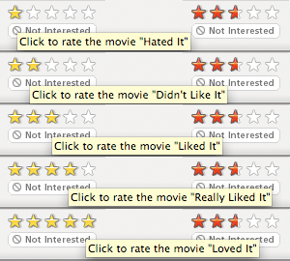
PROBLEME DE COLD START
Ici, le problème de cold-start revient à avoir un ligne entière vide (cold-start item) ou un colonne entière vide (cold-start user).
Dans beaucoup de cas, on va donc demander aux utilisateurs de donner des ratings explicitement.
Source : bogost.com
26

Slide 28
PROBLÈMES DE CALCUL
Problèmes de calcul
Si, comme Netflix, on a des dizaines de millions d’utilisateurs, le calcul en temps réel devient trop lourd.
On va donc précalculer off-line les similarités.
On choisit les K utilisateurs plus proches voisins (K-nearest neighbors), c’est-à-dire les K utilisateurs ayant les plus fortes corrélations avec l’utilisateur-cible.
On ne calcule le rating qu’à partir de ces K utilisateurs.
Variante : on pré-sélectionne les utilisateurs ayant une corrélation supérieure à c avec l’utilisateur-cible.
Idée sous-jacente : les autres sont négligeables.
27

Slide 29
USER-CENTRIC VS ITEM-CENTRIC
User-centric vs item-centric
L’approche qu’on vient de voir compare d’abord les utilisateurs. On l’appelle user-centric.
On peut inverser les calculs en calculant les similarités sur les
contenus (item-centric) : deux contenus avec les mêmes ratings utilisateurs ont une similarité 1.
Si un utilisateur aime un contenu, on lui propose un contenu corrélé. L’approche item-centric est moins gloutonne et permet le temps réel. C’est l’approche inventée par Amazon.
Attention : cette approche est différente de la recommandation par contenu seulement qui n’utilise pas les notes des utilisateurs.
28

Slide 30
COLLABORATIVE FILTERING: CONCLUSION
Conclusion sur le collaborative filtering
Avantages:
Pas besoin de connaissance sur le contenu : on ne se base que
sur les notes des utilisateurs.
Il est donc plus facile à implémenter.
Inconvénients:
Calculs lourds.
Problèmes de cold-start non résolus.
Sparsity (parcimonie, rareté) : sur un site comme Amazon, il y a
des millions de produits. Les utilisateurs n’en noteront qu’une
minuscule partie => beaucoup de valeurs manquantes.
(en pratique ça se résout très bien, mais l’algorithme est
beaucoup plus complexe pour gagner en efficacité)
29

Slide 31
AUTRES MÉTHODES

Slide 32
RECOMMANDATION PERSONALISÉE
Approche basée sur le comportement passé de l’utilisateur (clics,
recherches Google, likes...). On va simplement lui recommander des contenus en fonction de ce qu’il a déjà cherché.
Exemples : AdSense, Criteo

Slide 33
RECOMMANDATION HYBRIDE
La recommandation hybride se base sur les 3 approches précédentes. Elle combine donc les actions passées de l’utilisateur, les similarités entre contenus et le collaborative filtering.
Bien sûr, elle est plus performante que n’importe laquelle des autres seulement. Elle permet de résoudre les problèmes de cold-start et de sparsity.
En pratique, on peut par exemple pré-remplir la matrice de collaborative filtering avec un algorithme basé sur le contenu et l’historique de l’utilisateur.
C’est l’approche utilisée par Google, Amazon et Netflix.

Slide 34
EXEMPLE: YOUTUBE OU NETFLIX
Recommandation personnalisée : en fonction de l’historique et de nos caractéristiques sociales (localisation, âge, etc.)
Recommandation basée sur le contenu : les vidéos ont des tags similaires
Collaborative filtering : les utilisateurs qui ont aimé la vidéo que vous regardez ont aussi aimé ces autres vidéos.
Concrètement, on peut mettre des poids ou des priorités à chacun de ces types pour le ranking final.

Slide 35
EVALUATION
Deux métriques vous intéressent:
RECALL: Parmi les contenus que la personne a aimés, combien étaient dans ma liste de recommandation?
PRÉCISION: Parmi les contenus que j’ai proposés à cette personne, combien en a-t-elle aimés?
L’algorithme parfait a une précision de 1 et un recall de 1: non seulement la personne adore tout ce que vous lui proposez (précision maximale) mais en plus elle n’aime rien d’autre (recall maximal). Le problème c’est que pour faire augmenter l’un, on prend le risque de baisser l’autre.

Slide 36
EVALUATION
Je propose des vidéos de:
- chat mignon (score 0.95)
- chat possédé (score 0.92)
- chat qui tombe d’une chaise (score 0.9)
- chat qui vole (score 0.8)
- chat qui joue au foot (score 0.7)
- … (100 autres vidéos de score >0.6)...
- chat jouant avec un chien (0.6)
La personne clique sur:
- chat qui joue au foot
- chat mignon
- chat jouant avec un chien
- chat qui tombe d’une chaise
- 10 autres vidéos qui ne sont pas dans ma liste ou avaient un score < 0.6
Au seuil 0.9, mon recall est de : 2 / 14, ma précision de 2 / 3
Au seuil 0.7, mon recall est de : 3 / 14, ma précision de 3 / 5
Au seuil 0.6, mon recall est de : 4 / 14, ma précision de 4 / 106

Slide 37
EVALUATION
On peut prendre le problème à l’envers:
Pour avoir une précision de 0.9, combien faut-il que je recommande d’objets? Et est-ce possible dans l’absolu? Cela peut déterminer la taille de votre liste.

Slide 38
EVALUATION
D’autres métriques sont utilisées pour renforcer l’idée que le haut de la liste est le plus important:
AP (Average precision):
AP = ⅓(1/1 + 2/2 + 3/5) = 0.87
NDCG (Normalized Discounted Cumulative Gain):
DCG = 1 + 1/log2(2) + 1/log2(5) = 2.43
IDCG = 1 + 1/log2(2) + 1/log2(3) = 2.63 => Idealized DCG
NDCG = DCG / IDCG = 2.43 / 2.63 = 0.92
Si l’utilisateur donne des notes, on remplace les “1” des numérateurs par les notes données.
1 | 2 | 3 | 4 | 5 | 6 | 7

Slide 39
EVALUATION - EN PRATIQUE
Deux solutions, ou plutôt deux étapes:
laisser de côté certains contenus aimés de l’utilisateur pour créer votre modèle. Pour évaluer, il suffit de regarder si les contenus ignorés sont dans votre liste et de calculer recall/précision dessus. (tout à fait jouable pour votre projet)
votre moteur est en ligne. Attendre le feedback de l’utilisateur sur vos recos pour continuer d’enrichir et d’évaluer votre modèle. (presque certainement impossible pour votre projet)

Slide 40
CONCLUSION
En fonction du problème et surtout du type de données, on choisit un algorithme approprié.
Croyances... Croyez-vous qu’il soit pertinent de proposer des contenus en fonction de ce qu’ont aimé les autres ? Si oui, le collaborative filtering a un sens. Sinon, il faut utiliser autre chose. Cela dépend également du type de contenu.
Algorithmes fructueux : en 2009, Amazon annonçait que 30% de son CA était obtenu via de la recommandation ! [2015: ~35% [source:McKinsey], Netflix 2017: 70% watch]
Algorithmes customisables : le bon sens et les idées "non-mathématiques" en général vont jouer un rôle important.

Slide 41
CLUSTERING VS RECOMMANDATION
Attention : ce ne sont pas les mêmes choses ! Il ne faut pas les confondre.
Ces deux types d’algorithmes n’ont en commun que l’utilisation de distances entre objets. (Et parfois le clustering est utilisé dans le cadre de la recommandation):
Clustering : algorithmes non supervisés dont le but est de grouper des objets dans des classes.
Recommandation : algorithmes qui utilisent des informations données par les utilisateurs pour leur proposer d’autres choix.

